Slide 1
PRD-2018
基于项目的案例学习系统需求工程项目计划
BY-G01

Slide 2
目录：
1.可行性分析
2.项目章程
3.专题计划要点
4. 参考资料
5.分工及绩效
BY-G01

Slide 3
技术可行性分析
对系统环境SWOT分析
——Ubuntu 12.04 LTS
内部能力 外部因素 | 优势(Strength) | 劣势(Weakness)
 | Apache支持好 主流PHP环境，教程容易找 系统稳定 | 使用命令行来操作系统，对能力要求较高
机会(Opportunities) | SO | WO
系统小，适合作为服务端系统 系统性能很好 与原开发环境类似 | -充分利用Linux的支持性 -充分利用系统性能 -模拟原开发环境 | -改变原有的思维模式 -多使用命令行来操作系统 -少用图形界面
风险(Threats) | ST | WT
不熟悉的领域 可能的开发失败 | -对于不熟悉的领域积极的进行学习 -利用教程多的特点，积极学习 | -进行风险评估分析 -查找资料、教程，多学习

Slide 4
技术可行性分析
对系统环境SWOT分析
——Windows server 2008 R2
内部能力 外部因素 | 优势(Strength) | 劣势(Weakness)
 | 是我们日常熟悉的操作系统，没有使用门槛 有原生图形界面 支持iis | 稳定性不好 Apache支持性不好 不是主流的PHP环境，教程较少
机会(Opportunities) | SO | WO
使用简单，无上手门槛 | -更快的推进项目进程 | -腾出时间对系统进行优化
风险(Threats) | ST | WT
与原开发环境不符 可能的搭建失败 系统性能不佳 | -预留充足的时间进行系统的适应修改 | -提高技术，对原有系统进行适应性修改 -正确面对问题，注意规避风险
Notes:
通过比较，我们可以发现Windows server并不是很适合搭建PHP环境，对于apache+mysql+php的环境，性能也不如Linux
而Linux系统虽然使用命令行，但作为主流服务器操作系统，网上教程丰富，而且我们也有一定的Linux学习基础，上手难度不大
而且原系统使用的是Ubuntu 8.04.3 LTS，此版本太过老旧，已无法找到其安装镜像，现在能找到的最早的版本便是Ubuntu 12.04 LTS
综上所述，我们最后选择了Ubuntu 12.04 LTS

Slide 5
技术可行性分析
对数据库软件SWOT分析
——MySQL
内部能力 外部因素 | 优势(Strength) | 劣势(Weakness)
 | 体积小、速度快 开源 与修习过的数据库课程使用的软件一样，比较熟悉 支持多种运行环环境 | 不支持热备份 安全系统复杂而非标准
机会(Opportunities) | SO | WO
软件小，安装较为方便 开源，开发成本低 与原开发环境类似 熟悉，上手快 易移植 | -充分利用软件的熟悉 -节省成本 -模拟原开发环境 -利用易移植，加快环境搭建 | -以快速上手及低成本来降低风险可能造成的损失
风险(Threats) | ST | WT
备份不方便 安全性不佳 | -针对开源暴露的问题有效的规避 | -进行风险评估分析并制定针对措施

Slide 6
技术可行性分析
对数据库软件SWOT分析
——MS SqlServer
内部能力 外部因素 | 优势(Strength) | 劣势(Weakness)
 | 有无可比拟的索引 集成性较好 对数据库文件加密，安全性好 对web技术支持好 自带用户图形界面 | 开放性低 偏重于桌面应用NT server 付费软件 与原系统运行环境不一致
机会(Opportunities) | SO | WO
对web技术支持好 图形界面使用简便 搜索速度快 | -充分利用图形界面便于操作的特性 -充分利用对web技术的支持性 | -利用对web技术支持好的特性 -利用索引提升系统性能 -使用旧版本的软件
风险(Threats) | ST | WT
只能用于windows系统 开发成本高 转换运行环境可能导致问题 | -利用图形界面便于操作的特性，快速解决运行环境变化带来的问题 | -进行风险评估分析 -查找资料、教程，多学习

Slide 7
使用的软件
个人设备操作系统：
Windows10
优点：软件兼容全平台，安全性提升
缺点：容易崩溃
虚拟机：
Windows7
优点：BUG出现的几率小，软件的兼容性较好
缺点：Win7已经停止服务支持，安全性降低
Linux（Ubuntu 12.04 LTS）
优点：apache支持好，作为服务器性能优异
缺点：使用命令行操作系统，使用不够方便
办公软件：
Microsoft Office 2016
优点：操作方便、稳定、跨平台（win7以上）
缺点：必须同一版本不然存在兼容性问题、付费使用
费用:499（包年）（包涵了Microsoft project）
Microsoft Visio 2016
优点：成熟，功能完善的画图工具
缺点：风格过于扁平化，不适合大型系统开发，付费使用
费用：95/月

Slide 8
使用的软件
开发软件及运行环境：
Eclipse
优点：熟悉的IDE，成熟的开发环境、开源
缺点：较为老旧的IDE
费用：开源、免费
Apache
优点：最为流行的Web服务器软件，教程多，简单、速度快、性能稳定；守护进程相对稳定，重连机制做得好；跟php交互基本用module，在php上不用配置太多参数；相对nginx，重写(rewrite)支持更好；采用module，可拓展性更强，可以在任一阶段插入钩子增加灵活性。
缺点：由于使用module形式加载，导致整个项目比较重；同步阻塞模型，容易导致进程阻塞无法正常访问
费用：免费、开源
PHP
优点：平台，性能优越；语法简单，容易上手有成熟的开发工具；. 有比较完整的支持；有很多成熟的框架；有成熟的面向对象体系，能够适应基本的面向对象要求。适合开发大型项目； 有成熟的社区来支持PHP的开发；使用成本低
缺点：.对多线程支持不太好；语法不太严谨；.PHP的解释运行机制使得每个PHP页面被解释执行后，所有的相关资源都会被回收。
费用：开源，免费
界面设计工具：
Axure RP
优点：使用广泛，沟通、传输、修改方便，比较成熟的专业原型设计工具。功能一般比其他的软件较为完善，使用起来操作复杂度不会很高，上手容易
缺点：需要收费，不熟悉
费用：专业版 4000团队版 7000企业版 9000

Slide 9
经济可行性分析
成本估算
条目 | 预期经费(元) | 备注
人力成本 | 61019.2 | 根据2017年城镇非私营单位IT行业就业人员年平均工资计算得时薪为69.34元。按照每人每天工作一小时，周末两天三小时，一周工作七天，一共十六周。大致计算得总薪酬：61019.2元
文本印刷 | 100 | 打印资料和报告等
阿里云服务器 | 55 | 阿里云服务器学生价半年，足够本学期的使用
学习培训 | 800 | 包括了网上收费文档下载、图书购买、在线课程等
软件成本 | 200 | 大部分软件会使用开源或者盗版，但不排除只能选择正版的情况
活动交流 | 1000 | 本学期预期有两次team building。按照一次team building花费500元计算，共1000元
合计 | 63174.2 | 预计项目总成本
计算了人力成本后的的预计成本为63174.2元。
但本项目为教学目的，实际并无人力成本。
除去人力成本后，其他成本预计为2155元。
平摊至各个组员为431元，在可承受的范围之内。

Slide 10
社会因素方面可行性分析
法律方面的可行性
小组成员使用的部分软件不是正版软件，但在本项目中只用于学习，不涉及盈利。根据《著作权法》第二十二条规定：在下列情况下使用作品，可以不经著作权人许可，不向其支付报酬，但应当指明作者姓名、作品名称，并且不得侵犯著作权人依照本法享有的其他权利：
(一)为个人学习、研究或者欣赏，使用他人已经发表的作品;
(六)为学校课堂教学或者科学研究，翻译或者少量复制已经发表的作品，供教学或者科研人员使用，但不得出版发行;在法律上是可行的。
本项目是自主独立完成的，并不存在侵权行为。
因此在本项目法律上是可行的。

Slide 11
社会因素方面可行性分析
使用方面的可行性
1.本系统的界面设计本着清晰明了，操作方便，对于使用者友好的原则。使用者只需经过简单指导便可轻松上手。而系统管理者需要经过一定的培训。
2.本系统有专人负责维护，若出现bug可及时修复，不会长时间影响使用。
3.本系统的案例设计中群体参与度较高，适合多人教学。

Slide 12
项目章程
项目名称：基于项目的案例学习系统
项目发起人：杨枨老师、侯宏仑老师
项目执行时间：2018年9月11日-2019年1月15日
项目经理：陈铉文
开发团队：PRD2018-G01（陈铉文、刘值成、于坤、张威杰、章奇妙）
用户：杨枨老师、侯宏仑老师、浙江大学城市学院所有学习软件工程课程的学生

Slide 13
项目目标
建立这样一种学习系统，它以“Learning-by-doing”为主要教学思想，以E-learning作为载体，融合案例教学法、项目教学法以及问题导向型学习法各种优点的学习系统。通过对工程类项目化案例的还原，从而最终达到学生再次实践项目的效果。解决工程类实践性学科在教学过程中实践不足的问题。
可交付成果目标
项目进程 | 里程碑
计划阶段 | 可行性分析报告、项目章程、项目总体计划、需求工程项目计划
需求获取阶段 | 愿景与范围文档、质量保证计划、用例、用户代表、JAD
需求分析阶段 | 需求模型、数据字典
需求规格说明阶段 | SRS需求规格说明书
需求评审阶段 | 测试用例、用户手册
需求管理阶段 | 需求变更文档

Slide 14
专题计划要点
时间管理计划
范围管理计划
成本管理计划
质量管理计划
干系人管理计划
沟通管理计划
人力资源管理计划
风险管理计划

Slide 15
时间管理计划

Slide 16
时间管理计划
关键时间 | 任务 | 要求
第二周 | 起草《需求工程计划》、《范围管理计划》、《质量管理计划》 | 初步制定需求工程计划及子计划
第二周 | 制定《成本管理计划》、《沟通管理计划》、《配置管理计划》 | 完成需求工程的部子计划
第三周 | 完成《可行性分析报告》 | 对软件的可行性进行详细的分析
第三周 | 制定《项目章程》 | 制定项目开发章程
第四周 | 完成《需求工程计划》 | 制定开发计划
第五周 | 制定《质量保证计划》、《愿景与范围文档》 | 确定业务需求，编写愿景文档，制定质量保证计划
第六周 | 修改项目计划 | 根据评审意见修改项目计划
第七、八周 | 起草《软件需求规格说明书》 | 汇总收集的需求，制定需求规格说明书初稿
第九、十周 | 修改《软件需求规格说明书》 | 根据评审意见修改需求规格说明书
第十一周 | 完成需求变更文档 | 制作需求变更的相关文档
第十二周 | 需求规格说明书的最后确认 | 完成需求规格说明书
第十三、十四周 | 设计 | 制定设计方案及编写设计文档
第十五周 | 完成《项目总结报告》 | 项目总结
第十六周 | 交付产品 | 交付最终产品

Slide 17
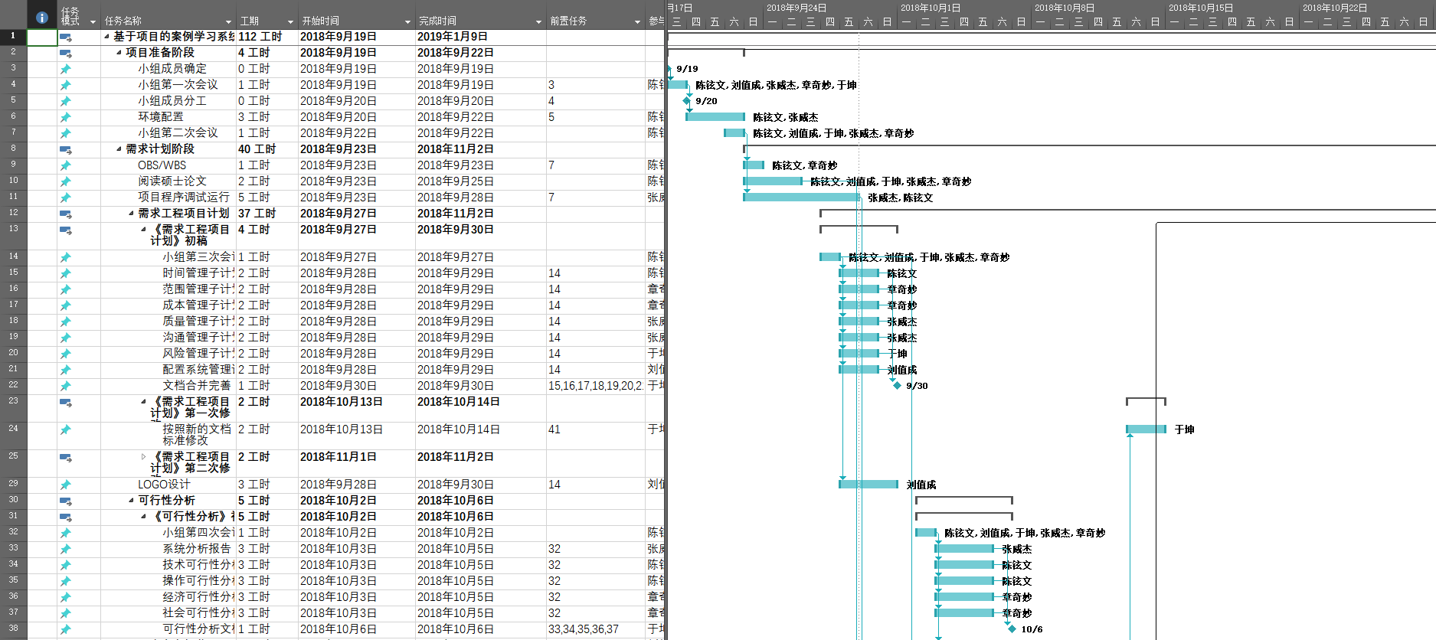
甘特图

Slide 18
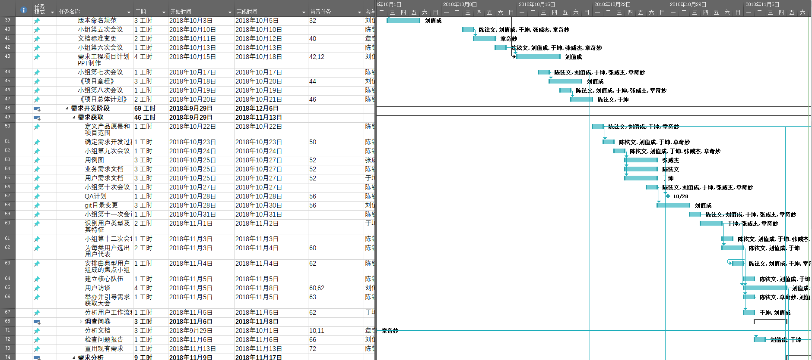
甘特图

Slide 19
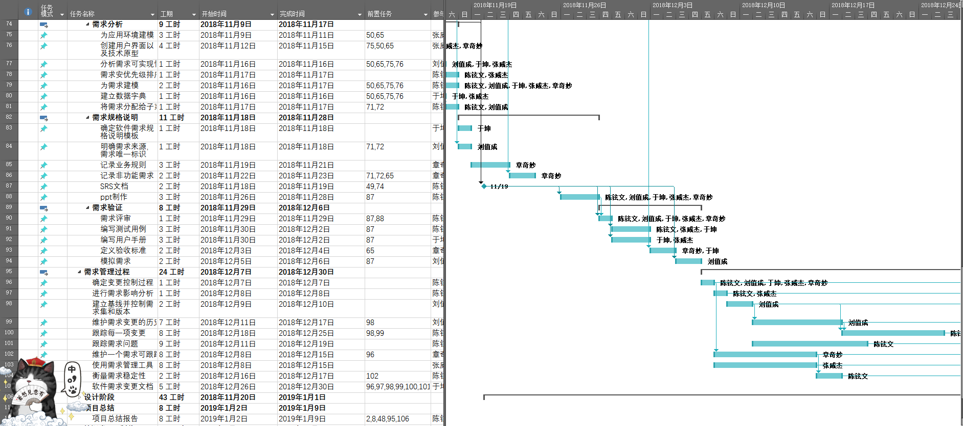
甘特图

Slide 20
范围管理计划

Slide 21
范围管理计划
特性 | 发布1 | 发布2 | 发布3
5.2.2.1 | 仅提供少量案例 | 添加了几个新案例 | 持续更新新案例
5.2.2.2 | 一个案例只提供两个角色可扮演 | 支持更多的角色可供扮演 | 完整实现
5.2.2.3 | 未实现 | 可以在特定时间点开始 | 可以在任意时间点开始
5.2.2.4 | 未实现 | 未实现 | 完整实现
5.2.2.5 | 未实现 | 完整实现
5.2.2.6 | 初步实现 | 更加的人性化评价
5.2.1.1在网站上可以选择预置的案例进行教学
5.2.1.2可以在选择的案例中扮演多种角色
5.2.1.3可以选择在案例的随意时间点开始
5.2.1.4可以上传自定义案例
5.2.1.5可以下载案例文档
5.2.1.6案例完成后会进行评价

Slide 22
工作任务的分解与人员分工
二、工作分解结构（R-负责人；A-辅助；I-通知）
WBS代码 | 阶段 | 任务名称 | 包含活动 | 人力资源 | 工期 | 陈铉文 | 张威杰 | 章奇妙 | 于坤 | 刘值成
1.1.1 | 可行性分析阶段 | 可行性分析 | 小组会议 | 2 | 1 | R | I | A | I | I
1.1.2 |  |  | 技术可行性 | 1 | 1 | R | I | I | I | I
1.1.3 |  |  | 操作可行性 | 1 | 1 | R | I | I | I | I
1.1.4 |  |  | 社会可行性 | 1 | 1 | I | I | R | I | I
1.1.5 |  |  | 经济可行性 | 1 | 1 | I | I | R | I | I
1.1.6 |  |  | 系统分析 | 1 | 5 | I | R | I | I | I
1.1.7 |  |  | 文档编写 | 2 | 2 | A | I | I | R | I
2.1.1 | 项目计划阶段 | 准备工作 | 环境搭建 | 2 | 3 | A | R | I | I | I
2.1.2 |  |  | 人员分工 | 2 | 3 | R | I | A | I | I
2.1.3 |  |  | 团建 | 5 | 1 | R | A | A | A | A
2.1.4 |  |  | 项目章程制定 | 5 | 1 | R | A | A | A | A
2.1.5 |  |  | 配置管理系统 | 1 | 1 | I | I | I | I | R
2.2.1 |  | 需求工程项目计划 | 时间管理计划 | 1 | 1 | R | I | I | I | I
2.2.2 |  |  | 范围管理计划 | 1 | 1 | I | I | R | I | I
2.2.3 |  |  | 成本管理计划 | 1 | 1 | I | I | R | I | I
2.2.4 |  |  | 质量管理计划 | 1 | 1 | I | R | I | I | I
2.2.5 |  |  | 沟通管理计划 | 1 | 1 | I | R | I | I | I
2.2.6 |  |  | 配置管理计划 | 1 | 2 | I | I | I | I | R
2.2.7 |  |  | 文档编写 | 2 | 2 | A | I | I | R | I

Slide 23
工作任务的分解与人员分工
3.1.1 | 计划评审阶段 | 评审准备 | ppt制作 | 2 | 1 | A | I | I | I | R
3.1.2 |  |  | 校验上交 | 1 | 1 | R | I | I | I | I
4.1.1 | 需求开发阶段 | 需求获取 | 定义产品愿景和项目范围 | 5 | 1 | R | A | A | A | A
4.1.2 |  |  | 确定需求开发过程 | 5 | 1 | R | A | A | A | A
4.1.3 |  |  | 识别用户类型及其特征 | 5 | 2 | R | A | A | A | A
4.1.4 |  |  | 为每类用户选出用户代表 | 2 | 2 | A | I | I | I | R
4.1.5 |  |  | 安排由典型用户组成的焦点小组 | 5 | 1 | R | A | A | A | A
4.1.6 |  |  | 建立核心队伍 | 5 | 1 | R | A | A | A | A
4.1.7 |  |  | 用户访谈 | 5 | 4 | R | A | A | A | A
4.1.8 |  |  | 举办并引导需求获取大会 | 2 | 1 | R | I | A | I | I
4.1.9 |  |  | 分析用户工作流程 | 1 | 1 | I | R | I | I | I
4.1.10 |  |  | 分发调查问卷 | 1 | 3 | I | I | I | R | I
4.1.11 |  |  | 分析文档 | 1 | 3 | I | I | R | I | I
4.1.12 |  |  | 检查问题报告 | 1 | 1 | I | I | I | I | R
4.1.13 |  |  | 重用现有需求 | 1 | 1 | R | I | I | I | I
4.2.1 |  | 需求分析 | 为应用环境建模 | 2 | 3 | I | R | I | I | A
4.2.2 |  |  | 创建用户界面以及技术原型 | 2 | 4 | I | R | I | I | A
4.2.3 |  |  | 分析需求可实现性 | 5 | 1 | R | A | A | A | A
4.2.4 |  |  | 需求安优先级排序 | 2 | 1 | R | A | I | I | I
4.2.5 |  |  | 为需求建模 | 5 | 2 | R | A | A | A | A
4.2.6 |  |  | 建立数据字典 | 2 | 1 | I | A | I | R | I
4.2.7 |  |  | 将需求分配给子系统 | 2 | 1 | A | I | I | I | R
4.3.1 |  | 需求规格说明 | 采用软件需求规格说明模板 | 1 | 1 | I | I | I | R | I

Slide 24
工作任务的分解与人员分工
4.3.2 |  |  | 明确需求来源，需求唯一标识 | 1 | 1 | I | I | I | I | R
4.3.3 |  |  | 记录业务规则 | 2 | 3 | I | I | R | I | I
4.3.4 |  |  | 记录非功能需求 | 1 | 2 | I | I | R | I | I
4.3.5 |  |  | SRS文档 | 5 | 2 | A | A | A | R | A
4.3.5 |  |  | ppt制作 | 5 | 2 | A | A | A | R | A
4.4.1 |  | 需求验证 | 需求评审 | 5 | 1 | R | A | A | A | A
4.4.2 |  |  | 编写测试用例 | 3 | 3 | A | R | I | A | I
4.4.3 |  |  | 编写用户手册 | 2 | 3 | I | A | I | R | I
4.4.4 |  |  | 定义验收标准 | 2 | 2 | A | I | R | I | I
4.4.5 |  |  | 模拟需求 | 1 | 1 | I | I | I | I | R
5.1.1 | 需求管理阶段 | 需求管理 | 确定变更控制过程 | 5 | 1 | R | A | A | A | A
5.1.2 |  |  | 进行需求影响分析 | 2 | 1 | A | R | I | I | I
5.1.3 |  |  | 建立基线并控制需求集和版本 | 1 | 2 | I | I | I | I | R
5.1.4 |  |  | 维护需求变更的历史记录 | 1 | 7+ | I | I | I | I | R
5.1.5 |  |  | 跟踪每一项变更 | 1 | 7+ | A | I | I | R | I
5.1.6 |  |  | 跟踪需求问题 | 1 | 7+ | R | I | I | I | I
5.1.7 |  |  | 维护一个需求可跟踪矩阵 | 1 | 7+ | I | I | R | I | I
5.1.8 |  |  | 使用需求管理工具 | 1 | 7+ | I | R | I | I | I
5.1.9 |  |  | 衡量需求稳定性 | 1 | 2 | R | I | I | I | I

Slide 25
成本管理计划

Slide 26
条目 | 预期经费(元) | 备注
人力成本 | 61019.2 | 根据2017年城镇非私营单位IT行业就业人员年平均工资计算得时薪为69.34元。按照每人每天工作一小时，周末两天三小时，一周工作七天，一共十六周。大致计算得总薪酬：61019.2元
文本印刷 | 100 | 打印资料和报告等
阿里云服务器 | 55 | 阿里云服务器学生价半年，足够本学期的使用
学习培训 | 800 | 包括了网上收费文档下载、图书购买、在线课程等
软件成本 | 200 | 大部分软件会使用开源或者盗版，但不排除只能选择正版的情况
活动交流 | 1000 | 本学期预期有两次team building。按照一次team building花费500元计算，共1000元
合计 | 63174.2 | 预计项目总成本
成本估算
项目参与人数：5人
项目持续时长：4个月
为了防止软件需求阶段的成本超出预期，所以需要对成本加以控制。本计划的目的就是对小组在软件需求阶段可能产生的支出进行估算和管理，以保证整个项目的成本不会超出预期。

Slide 27
干系人管理计划

Slide 28
干系人管理——干系人手册
干系人 | 角色 | 联系方式 | 地址
陈铉文 | 项目经理/需求管理人员 | 手机号码：18305890112 微信：18305890112 钉钉：18305890112 邮箱：31601388@stu.zucc.edu.cn | 弘毅1-610
刘值成 | 配置管理员/UI设计员/美工 | 手机号码13588756610： 微信：13588756610 钉钉：13588756610 邮箱：31601402@stu.zucc.edu.cn | 弘毅1-613
章奇妙 | 记录员/进度管理员 | 手机号码：18969039141 微信：wxzzzzqm 钉钉：18968801019 邮箱：31601415@stu.zucc.edu.cn | 弘毅1-616
张威杰 | 主要设计人员 | 手机号码：13106000258 微信：13106000258 钉钉：13106000258 邮箱：31601414@stu.zucc.edu.cn | 弘毅1-616
于坤 | 文档管理员 | 手机号码：15068801939 微信：Leap-Of-Faith 钉钉：15068801939 邮箱：31601413@stu.zucc.edu.cn | 弘毅1-616
杨枨老师 | 项目提出者、批准人、评审人 | 手机号码：13357102333 微信：Holley Yang 邮箱：yangc@zucc.edu.cn | 理四-506
侯宏仑老师 | 项目提出者、批准人、评审人 | 微信：土豆烧牛牛 邮箱：ubilabs@zucc.edu.cn | 理四-501

Slide 29
沟通管理计划

Slide 30
沟通管理计划
开发者与客户
1.此系统中第一客户为老师，在需求分析过程中需常与老师保持联络， 通过 微信，电子邮件和电话等方式预约沟通的方式，时间和地点。
2.第二客户为学生，主要通过邀请校园内学生体验本系统，并填写相应调查问 卷，以此来调查客户满意度。
开发团队内部
1.开发团队内部通过微信，钉钉，电子邮件等方式联络，采用视频会 议，线下会议等方式沟通，通过钉钉发布开发人员任务，共享文件资 源。
每周三与周六晚10点召开小组例会
完成项目里程碑之后进行TEAMBUILDING

Slide 31
沟通管理计划
开发者与客户正式沟通计划
沟通形式：
a）评审（详见下表）
备注：项目评审的详细时间由杨枨老师规定，当明确时间后进行补充。
b）与用户的其他正式会议
时间：待定
地点：待定
方式：会议
参与人员：待定
评审内容 | 评审时间 | 沟通地点 | 沟通方式 | 评审地点 | 参与人员
需求工程项目 | 教学周第五周、第六周 | 理四-221、理四-508 | 课堂评审、课下评审 | 理4-221 | G01小组全体成员，杨枨老师，三位助教
软件需求规格说明书SRS | 暂定教学周第十一周 | 理四-221、理四-508 | 课堂评审、课下评审 | 理4-221 | G01小组全体成员，杨枨老师，三位助教
需求变更管理 | 暂定教学周第十四周 | 理四-221、理四-508 | 课堂评审、课下评审 | 理4-221 | G01小组全体成员，杨枨老师，三位助教
需求工程项目收尾 | 暂定教学周第十六周 | 理四-221、理四-508 | 课堂评审、课下评审 | 理4-221 | G01小组全体成员，杨枨老师，三位助教

Slide 32
沟通管理计划
开发者与客户非正式沟通计划
沟通形式：
访谈（详见下表）
备注：与杨枨老师的沟通是获取需求的主要方式，每次沟通前需要向杨老师在微信上或者发送邮件进行预约。
访谈对象 | 访谈时间 | 访谈地点 | 沟通方式 | 访谈内容 | 参与人员
杨枨老师 | 与杨枨老师预约 | 杨枨老师办公室或杨枨老师指定 | 面谈、微信、邮件 | 获取需求、确认需求、需求变更等 | G01小组成员
其他用户代表 | 待定 | 待定 | 面谈、微信、邮件 | 获取需求、确认需求、需求变更等 | 待定

Slide 33
沟通管理计划
开发团队内部正式沟通计划
沟通形式：
小组会议（详见下表）
会议名称 | 会议时间 | 会议地点 | 会议内容 | 参与人员
G01小组项目例会 | 每周三晚17:00、每周六晚17:00 | 弘毅B1-616寝室、视频会议 | 针对项目进度和课程内容分配任务，并检查上次例会布置的任务完成情况 | G01小组全体成员
组内评审会议 | 项目里程碑评审前 | 弘毅B1-616寝室 | 对小组目前所做项目进度进行组内评审检查 | G01小组全体成员
紧急会议 | 待定 | 待定 | 针对紧急任务下达、紧急修订或者审阅的情况 | G01小组部分或全体成员
开发团队内部非正式沟通计划
沟通形式：线下面对面交谈或通过微信、钉钉来交流。
沟通内容：项目分配任务中遇到的困难，与项目相关的问题等等

Slide 34
沟通管理计划
开发团队内部非正式沟通计划
沟通形式：
小组会议（详见下表）
会议名称 | 会议时间 | 会议地点 | 会议内容 | 参与人员
G01小组项目例会 | 每周三晚17:00、每周六晚17:00 | 弘毅B1-616寝室、视频会议 | 针对项目进度和课程内容分配任务，并检查上次例会布置的任务完成情况 | G01小组全体成员
组内评审会议 | 项目里程碑评审前 | 弘毅B1-616寝室 | 对小组目前所做项目进度进行组内评审检查 | G01小组全体成员
紧急会议 | 待定 | 待定 | 针对紧急任务下达、紧急修订或者审阅的情况 | G01小组部分或全体成员

Slide 35
质量管理计划

Slide 36
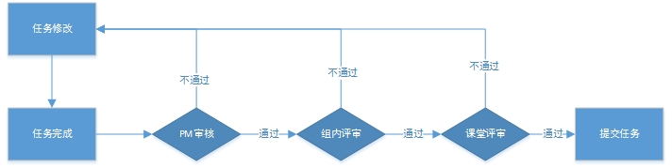
质量管理计划
质量标准
6σ质量管理体系、CMMI能力成熟度模型
质量目标
参照6σ及CMMI标准，对《基于项目的案例学习系统》项目产品进行质量审计，并进行质量控制，使其至少达到3σ及CMMI定义级的标准。
质量控制
质量控制过程

Slide 37
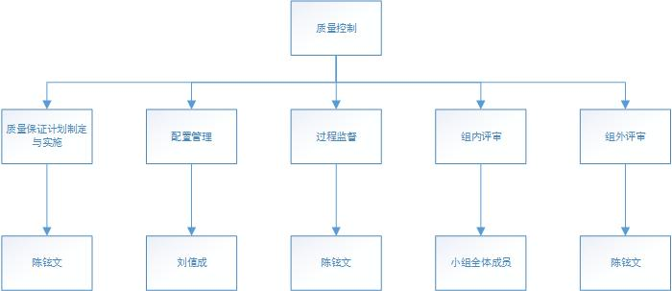
质量管理计划
质量控制
质量控制负责人

Slide 38
质量管理计划——配置管理计划
1.建立配置管理委员会
1.确定配置管理员
2. 委员会主席（即项目经理）确定目录结构
3.委员会主席与配置管理员确定提交流程
4.通知其他成员
2.项目成员账号及其操作权限
项目成员 | 用户名 | 权限，说明
陈铉文 | SGodV | Add, Checkin/Checkout, Download
刘值成 | cc | Add, Checkin/Checkout, Download，Delete
章奇妙 | zz505151976 | Add, Download
张威杰 | MainAble | Add, Download
于坤 | yuk123456 | Add, Download

Slide 39
质量管理计划——配置管理计划
3.编写版本命名规范（见文档）
4.规定配置变更流程
1.向SCCB提交报告，由SCCB评审。
2.判断是否批准该变更。
3.判断后由CCB邮件形式发送结果给用户以及其他人员。
4.配置库备份计划
每月进行备份，填写下表
备份频度、时间 | 备份人 | 备份内容、目的地、方式等

Slide 40
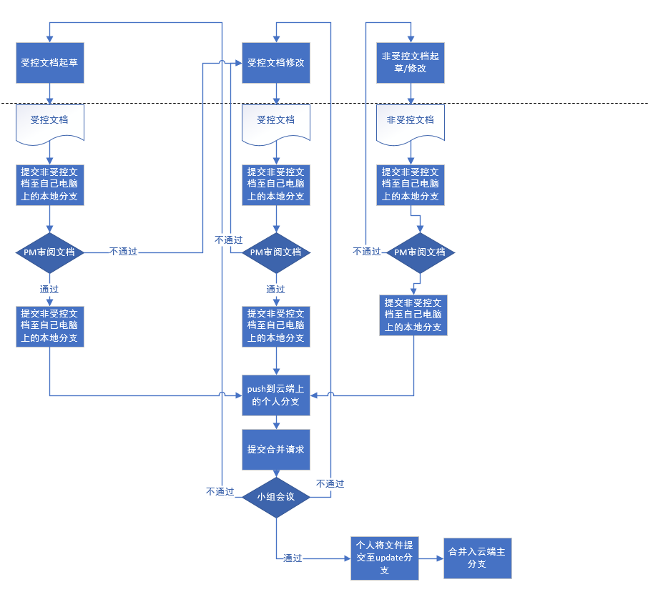
配置管理计划——提交流程

Slide 41
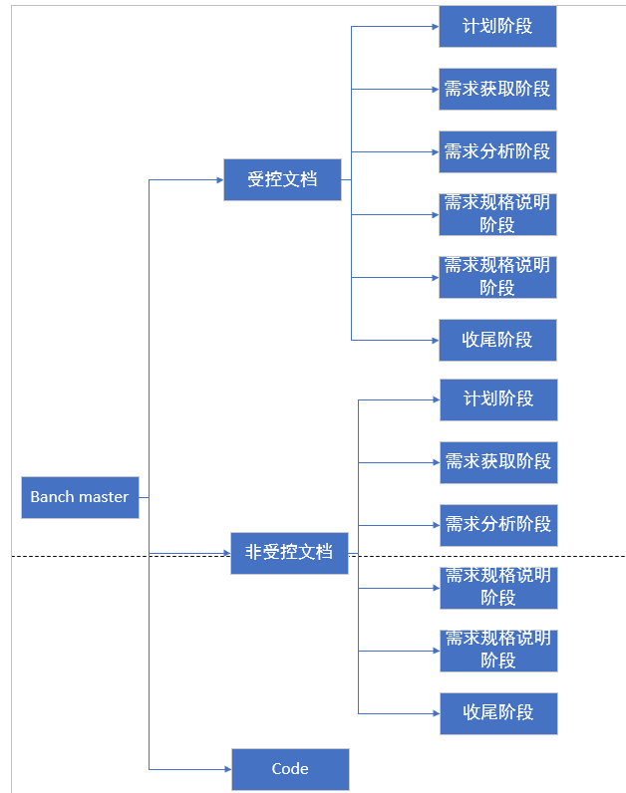
配置管理计划——目录结构

Slide 42
人力资源管理计划

Slide 43
人力资源管理计划——角色和职责
项目经理
职责描述：领导、执行和管理项目团队；负责制定详细工作计划及时间管理计划；负责文档审阅与完善；进行需求管理；递交每周小组作业；负责软件的交付工作；负责评审PPT的制作
职位 | 姓名 | 个人信息 | 联系方式 | 地址
项目经理 | 陈铉文 | 班级： 软工1602 学号：31601388 | 手机号码：18305890112 微信：18305890112 钉钉：18305890112 邮箱：31601388@stu.zucc.edu.cn | 弘毅1-610
任务审核员
职责描述：对分配下去任务的完成情况进行审查与核实并进行评价
职位 | 姓名 | 个人信息 | 联系方式 | 地址
任务审核员 | 陈铉文 | 班级： 软工1602 学号：31601388 | 手机号码：18305890112 微信：18305890112 钉钉：18305890112 邮箱：31601388@stu.zucc.edu.cn | 弘毅1-610

Slide 44
人力资源管理计划——角色和职责
进度管理员
职责描述：记录项目的进度及甘特图的维护，辅助PM进行进度控制
职位 | 姓名 | 个人信息 | 联系方式 | 地址
进度管理员 | 章奇妙 | 班级： 软工1602 学号：31601415 | 手机号码：18969039141 微信：wxzzzzqm 钉钉：18968801019 邮箱：31601415@stu.zucc.edu.cn | 弘毅1-616
会议记录员
职责描述：对例会、上课重要内容及与杨老师谈话录音，并编写会议记录
职位 | 姓名 | 个人信息 | 联系方式 | 地址
进度管理员 | 章奇妙 | 班级： 软工1602 学号：31601415 | 手机号码：18969039141 微信：wxzzzzqm 钉钉：18968801019 邮箱：31601415@stu.zucc.edu.cn | 弘毅1-616

Slide 45
人力资源管理计划——角色和职责
文档管理员
职责描述：负责寻找主要的文档模板，负责各种项目文档的起草；负责整合其他成员起草的文档；负责文档的维护；发布已更新的技术文档
职位 | 姓名 | 个人信息 | 联系方式 | 地址
文档管理员 | 于坤 | 班级： 软工1602 学号：31601413 | 手机号码：15068801939 微信：Leap-Of-Faith 钉钉：15068801939 邮箱：31601413@stu.zucc.edu.cn | 弘毅1-616
配置管理员
职责描述：负责制定配置管理计划；针对项目镜像配置库的规划；搭建配置管理环境；建立和维护配置库；
职位 | 姓名 | 个人信息 | 联系方式 | 地址
配置管理员 | 刘值成 | 班级： 软工1602 学号：31601402 | 手机号码13588756610： 微信：13588756610 钉钉：13588756610 邮箱：31601402@stu.zucc.edu.cn | 弘毅1-613

Slide 46
人力资源管理计划——角色和职责
美工
职责描述：负责UI设计及美化
职位 | 姓名 | 个人信息 | 联系方式 | 地址
美工 | 刘值成 | 班级： 软工1602 学号：31601402 | 手机号码13588756610： 微信：13588756610 钉钉：13588756610 邮箱：31601402@stu.zucc.edu.cn | 弘毅1-613
分析设计员
职责描述：负责对现有系统的分析及参与新界面的设计
职位 | 姓名 | 个人信息 | 联系方式 | 地址
分析设计员 | 张威杰 | 班级： 软工1602 学号：31601414 | 手机号码13588756610： 微信：13588756610 钉钉：13588756610 邮箱：31601402@stu.zucc.edu.cn | 弘毅1-616

Slide 47
人力资源管理计划——角色和职责
主程序员
职责描述：作为主程序员进行必要的代码编写
职位 | 姓名 | 个人信息 | 联系方式 | 地址
主程序员 | 张威杰 | 班级： 软工1602 学号：31601414 | 手机号码13588756610： 微信：13588756610 钉钉：13588756610 邮箱：31601402@stu.zucc.edu.cn | 弘毅1-616
后备程序员
职责描述：辅助主程序员进行代码编写，并在必要时顶替主程序员的工作
职位 | 姓名 | 个人信息 | 联系方式 | 地址
后备程序员 | 陈铉文 | 班级： 软工1602 学号：31601388 | 手机号码：18305890112 微信：18305890112 钉钉：18305890112 邮箱：31601388@stu.zucc.edu.cn | 弘毅1-610

Slide 48
人力资源管理计划——角色和职责
文档编写员
职责描述：负责项目经理分配的文档各部分的编写
职位 | 姓名 | 个人信息 | 联系方式 | 地址
文档编写员 | 陈铉文 | 班级：软工1602 学号：31601388 | 手机号码：18305890112 微信：18305890112 钉钉：18305890112 邮箱：31601388@stu.zucc.edu.cn | 弘毅1-610
文档编写员 | 章奇妙 | 班级：软工1602 学号：31601415 | 手机号码：18969039141 微信：wxzzzzqm 钉钉：18968801019 邮箱：31601415@stu.zucc.edu.cn | 弘毅1-616
文档编写员 | 于坤 | 班级：软工1602 学号：31601413 | 手机号码：15068801939 微信：Leap-Of-Faith 钉钉：15068801939 邮箱：31601413@stu.zucc.edu.cn | 弘毅1-616
文档编写员 | 刘值成 | 班级：软工1602 学号：31601402 | 手机号码13588756610： 微信：13588756610 钉钉：13588756610 邮箱：31601402@stu.zucc.edu.cn | 弘毅1-613
文档编写员 | 张威杰 | 班级：软工1602 学号：31601414 | 手机号码13588756610： 微信：13588756610 钉钉：13588756610 邮箱：31601402@stu.zucc.edu.cn | 弘毅1-616

Slide 49
人力资源管理计划——项目组织结构
项目组织人员 | 职位 | 职责 | 联系方式
陈铉文 | 项目经理/设计人员 | 领导、执行和管理项目团队；负责制定详细工作计划及时间管理计划；负责文档审阅与完善；参与软件的设计；递交每周小组作业；负责软件的交付工作； | 手机号码：18305890112 微信：18305890112 钉钉：18305890112 邮箱：31601388@stu.zucc.edu.cn
刘值成 | 配置管理员/UI设计员 | 负责制定配置管理计划；针对项目镜像配置库的规划；搭建配置管理环境；建立和维护配置库；负责每次评审PPT的制作；参与软件的UI设计 | 手机号码13588756610： 微信：13588756610 钉钉：13588756610 邮箱：31601402@stu.zucc.edu.cn
章奇妙 | 秘书 | 负责每次的会议的组织、记录；负责对计划和进度的审查，并提出修改意见；维护甘特图；负责文档的审阅并给项目经理提出修改意见 | 手机号码：18969039141 微信：wxzzzzqm 钉钉：18968801019 邮箱：31601415@stu.zucc.edu.cn
张威杰 | 主要设计人员 | 负责软件的设计及并撰写软件设计报告 | 手机号码：13106000258 微信：13106000258 钉钉：13106000258 邮箱：31601414@stu.zucc.edu.cn
于坤 | 文档管理员 | 负责各种项目文档的起草；负责整合其他成员起草的文档；负责文档的维护；发布已更新的技术文档 | 手机号码：15068801939 微信：Leap-Of-Faith 钉钉：15068801939 邮箱：31601413@stu.zucc.edu.cn
杨枨老师 | 批准人 | 批准文档的通过和项目的继续进行 | 手机号码：13357102333 微信：Holley Yang 邮箱：yangc@zucc.edu.cn

Slide 50
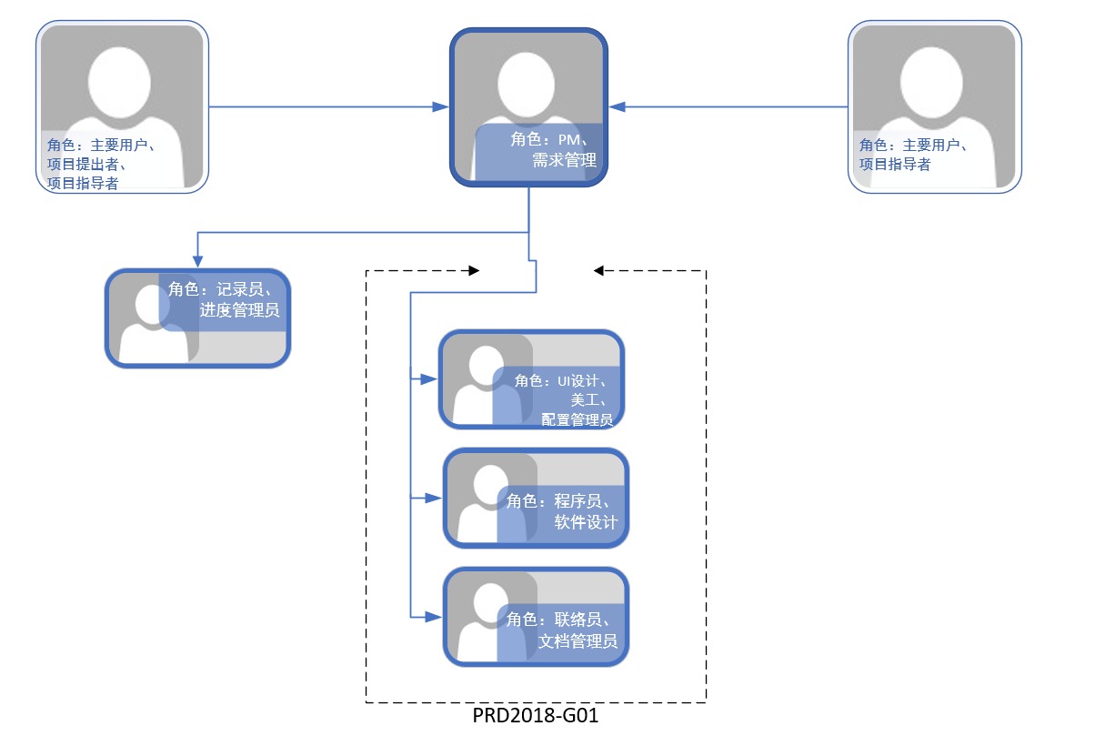
人力资源管理计划——OBS图

Slide 51
风险管理计划

Slide 52
项目风险类别定义
风险类别 | 描述
技术风险 | 通常包括软件开发阶段人员的技术无法达到开发的要求，以及开发过程中，用户对技术的要求无法达到。
参与者风险 | 通常用户更改，开发人员的变更以及减少，开发人员请假生病以及课程繁忙等。
结构风险 | 通常包括系统结构的改变和人员配置的改变。
工具风险 | 通常包括开发过程中的工具无法达到开发的要求，以及工具的变更和出错情况。
任务风险 | 通常包括开发人员对任务分配的不平均，以及开发人员没有即使有效的完成自己的任务。

Slide 53
项目风险概率和影响定义
风险可能性的定性描述及其相应的范围值：
可能性等级 | 高 | 中 | 低
范围 | 概率超过50% | 概率10%到50% | 概率低于10%
对成本影响的定性描述及其相应的范围值：
影响等级 | 高 | 中 | 低
范围 | 超出预算30% 延期2个月以上 | 超出预算10%-30% 延期一个月到两个月 | 超出预算10%以下 延期一个月以内

Slide 54
项目风险状态定义
状态 | 定义
未触发 | 风险已识别但未触发
处理中 | 风险已识别并已触发
控制成功 | 风险已识别并已触发，且对项目造成的影响可忽略不计
控制失败 | 风险已识别并已触发，且导致项目超出预算或延期
脱离控制 | 触发了未识别风险，导致项目超出预算或延期

Slide 55
风险评估
需求开发方面的风险
需求管理方面的风险
其他方面的风险

Slide 56
风险评估
需求开发方面的风险
 | 风险名称 | 发生概率 | 损失（人时） | 危险度
需 求 获 取 | 逆向工程时对项目理解不充分所引发的风险 | 中 | 50 | 高
 | 客户（用户）对产品需求不一致所引发的风险 | 低 | 50 | 高
 | 把已有的产品作为需求基线来源所引发的风险（逆向工程） | 低 | 5 | 低
 | 根据用户提议的解决方案执行所引发的风险 | 低 | 10 | 中
需 求 分 析 | 对于需求优先级不明确所引发的风险 | 低 | 10 | 高
 | 虽然已经获取需求，但技术上难以实现的功能所引发的风险 | 低 | 10 | 中
 | 不熟悉的技术、方法、语言、工具或硬件所引发的风险 | 低 | 5 | 低
规格说明 | 使用具有二义性的术语所引发的风险 | 低 | 20 | 高

Slide 57
风险控制
需求开发方面的控制
 | 风险名称 | 触发条件 | 责任人 | 风险控制
需 求 获 取 | 逆向工程时对项目理解不充分所引发的风险 | 文档不全，对项目仅有部分了解 | 访谈员 | 多次寻找老师确认
 | 客户（用户）对产品需求不一致所引发的风险 | 不同用户需求相互冲突 | PM | 项目经理尽快与客户沟通协商
 | 把已有的产品作为需求基线来源所引发的风险（逆向工程） | 原本的需求偏差、与现在新的需求冲突 | PM | 对于开发的过程要实时有人跟进
 | 根据用户提议的解决方案执行所引发的风险 | 开发时间过长、成本远超预估 | PM | 综合考虑开发进度和实际情况与用户进行协商修改解决方案
需 求 分 析 | 对于需求优先级不明确所引发的风险 | 客户未能明确表达不同需求的优先程度 | 访谈员 | 重新找客户确认需求的优先级并详细记录
 | 虽然已经获取需求，但技术上难以实现的功能所引发的风险 | 需求导致技术、时间或经济成本远超预算 | PM | 尽快与用户协商，并在之后的需求开发过程中保持与用户的交流
 | 不熟悉的技术、方法、语言、工具或硬件所引发的风险 | 需要开发人员使用未接触过的技术、方法、语言、工具或硬件 | 所有开发人员 | 立即学习或寻找熟悉的替代工具
规格说明 | 编写需求规格说明使用具有二义性的术语所引发的风险 | 因使用二义性术语导致开发人员与用户对需求的理解偏差 | PM | 对于需求规格反复审阅，多次与客户和开发人员一同确认

Slide 58
风险评估
需求管理方面的风险
 | 风险名称 | 发生概率 | 损失（人时） | 危险度
需 求 管 理 | 项目开发时需求的变更所引发的风险 | 高 | 30 | 高
 | 不遵循制定的过程来进行的需求的变更所引发的风险 | 中 | 20 | 高

Slide 59
风险控制
需求管理方面的控制
 | 风险名称 | 触发条件 | 责任人 | 风险控制
其 他 | 项目开发时需求的变更所引发的风险 | 需求变更导致时间成本或经济成本远超预算 | 访谈员 | 及时与客户沟通，调整需求
 | 不遵循制定的过程来进行的需求的变更所引发的风险 | 没有按照变更流程进行 | PM | 严格按照变更流程重做变更

Slide 60
风险评估
其他方面的风险
 | 风险名称 | 发生概率 | 损失（人时） | 危险度
其 他 | 工作设备不可预知损坏 | 中 | 10 | 中
 | 版本控制误操作导致的受控文档丢失 | 中 | 10 | 中
 | 员工作能力不可预知丧失 | 中 | 30 | 中

Slide 61
风险控制
其他方面的控制
 | 风险名称 | 触发条件 | 责任人 | 风险控制
其 他 | 工作设备不可预知损坏 | 工作使用的电脑意外损坏 | 设备的属主 | 进行版本控制并提交云端仓库
 | 版本控制误操作导致的受控文档丢失 | 合并冲突 | PM | 备份当前版本库，回退版本找回文件
 | 组员工作能力不可预知丧失 | 组员生病或受伤导致无法进行工作 | PM | 立即将工作转移至当前工作量最少的组员

Slide 62
参考资料
书本资料
王朝成-基于项目的案例学习系统-最终版《PHP和MySQL Web开发》 机械工业出版社 （原书第4版/（澳）威利（Wslling，L.），（澳）汤姆森（Thomson，L.）著；武欣等译 2009年4月第1版
《软件工程原书第八版》 机械工业出版社 RogerS.Pressman Bruce R.Maxim著 2017年1月第1版 第294545号
《软件工程导论》 清华大学出版社 张海藩等 2013年8月第6版 第150343号
《软件需求》 清华大学出版社 Karl Wiegers, Joy Beatty著 李忠利 李淳 霍金健 孔晨辉 译 2016年3月第3版
《UML用户指南》 人民邮电出版社 Grady Booch, James Rumbaugh, Ivar Jacobson著 邵维忠 麻志毅 马浩海 刘辉 译 2013年1月第1版
《UML2基础、建模与设计教程》 清华大学出版社 杨弘平等 2015年10月第1版
《IT项目管理》 机械工业出版社 Kathy Schwalbe著 孙新波 朱珠 贾建锋 译 2017年10月第1版

Slide 63
参考资料
网页资料：
PHP开发工具
http://www.studyems.com/network/06d8f9cfc32d78ea.html
2018.10.13 13:43
https://blog.csdn.net/qq_31763129/article/details/79984847
2018.10.13 13:55
https://www.cnblogs.com/xiaotaoing/p/6687418.html
2018.10.14 10:25
Web服务器
https://blog.csdn.net/qq_31763129/article/details/79984847
2018.10.13 14:17
https://www.oschina.net/question/1446507_156701
2018.10.13 15:07
建模工具
https://blog.csdn.net/u014020534/article/details/71242142
2018.10.14 10:36

Slide 64
分工及绩效
陈铉文（组长）：WBS、OBS起草，参与需求计划文档及甘特图起草，审阅修改文档
87
章奇妙：甘特图起草，参与需求计划文档起草，会议记录及其他记录
92
张威杰：环境搭建，参与需求计划文档起草
91
于坤：参与需求计划文档起草、文档管理
89
刘值成：起草项目章程、参与需求计划文档起草、配置管理、评审PPT制作
90

Slide 65













